Slide 1

МТС Линк
ИИ для анализа пользовательских ответов

Slide 2

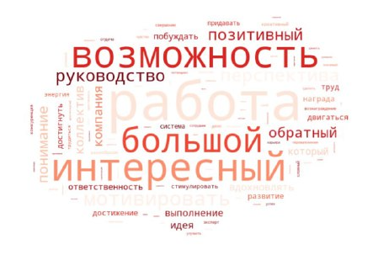
Executive summary
Контекст
Архитектура
Пример
Команда
МТС Word Cloud
Универсальная модель построения облака слов
Использованы новейшие эмбеддинги Navec
Строит облако слов менее чем за 5 секунд
Работает со сленгом, просторечиями и англицизмами
Блокирует всю нецензурную лексику
Прост в обращении
Не выводит слов вне контекста поставленного вопроса

Slide 3
Executive summary
Решение
Архитектура
Пример
Команда
Описание
── model.py - Модели NLP с препроцессингом, токенизацией, векторизацией и кластеризацией отзывов ── mts_bot.py - Чат-бот, который использует разработанную модель и строит облако слов ── reviews_GPT.ipynb - JupyterNotebook, где был создан генератор отзывов ── data - Сгенерированные ChatGPT отзывы, которые использовались для тестов
Входные данные
CSV-файл, содержащий строки размером от 3 до 12 слов и состоящий примерно из 2000 записей ответов на вопрос.
Обработка данных
Препроцессинг
Векторизация
Кластеризация
Предобработка данных
Используя предобученные эмбеддинги Navec библиотеки Natasha
DBSCAN - кластеризует объекты на основе плотностей распределения и определяет аномалии
Выходные данные
Изображение формата PNG

Slide 4
Executive summary
Решение
Архитектура
Пример
Команда
Модель
Для кластеризации была выбрана модель DBSCAN, которая кластеризует объекты на основе плотностей распределения их в многомерном пространстве, а также хорошо определяет аномалии. Для оптимального параметра расстояния eps проведена кластеризация методом как средних для того же значения параметра К, что и в DBSCAN,
Телеграмм бот
Разработка чат-бота осуществлялась с использованием библиотеки telebot. Бот отвечает пользователям на текстовые сообщения, поддерживает загрузку файлов и предотвращает возможность одновременной загрузки нескольких файлов, чтобы избежать перегрузки системы.
Сервер
Запуск сервера для чат-бота на платформе Beget оказался достаточно простым и удобным процессом. Сначала мы загрузили все необходимые файлы бота, включая его код и зависимости, а затем настроили окружение для запуска. Beget поддерживает установку необходимых библиотек прямо из панели, что значительно облегчает процесс настройки.

Slide 5
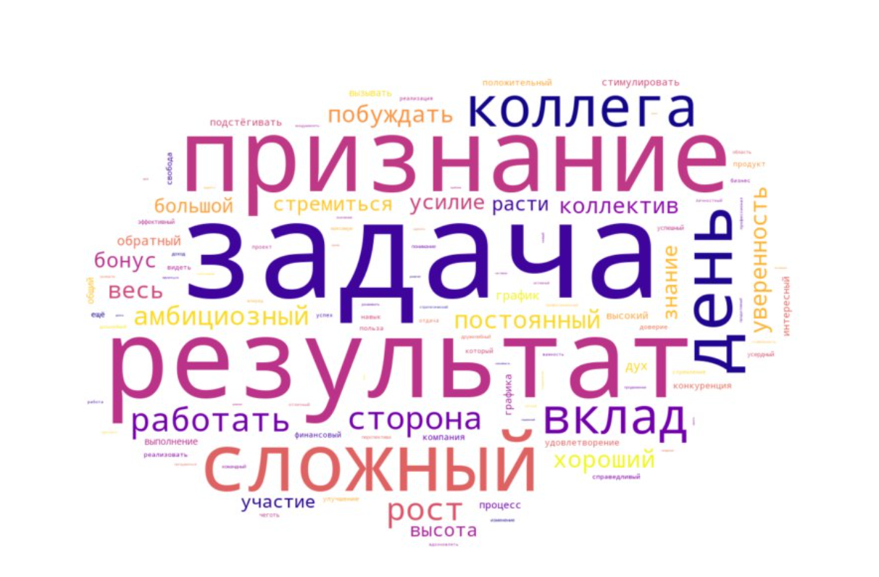
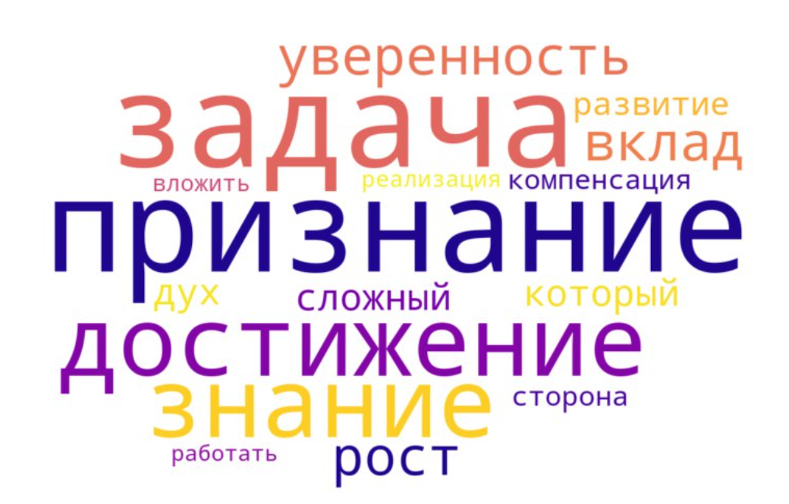
Executive summary
Решение
Архитектура
Пример
Команда

Slide 6

Executive summary
Решение
Архитектура
Пример
Команда
Холод Данила
Кондратьев Матвей
Китаев Степан
Мельников Вадим

